Slide 1


Slide 2

B U E N O S D Í A S
Cílem této prezentace je :
seznámit zájemce se studiem španělského jazyka na Gymnázium Jírovcova 8
Odpovědět na otázku: „Proč vlastně studovat španělský jazyk?“
Prezentace je sestavena na základě studentských požadavků, tj. odpovědí na otázku, co od studia ŠJ čekají…

Slide 3

¿H A B L A S E S P A Ň O L ?
Základní informace:
jeden z nejrozšířenějších světových jazyků
počet rodilých mluvčích se pohybuje okolo 450 miliónů
„una lengua en expansión“ statut jazyka na vzestupu
zájem o studium ŠJ každoročně narůstá o 21% (dle statistik INSTITUTO CERVANTES) ³

Slide 4

Španělský jazyk na GYMJI
*2009
metoda VEN NUEVO (1-3), AULA INTERNACIONAL (1-3)
dosažená úroveň: B1, B2 (osmileté studium) dle SERR (Společný evropský referenční rámec)
mluvit španělsky v ČR = P Ř I D A N Á H O D N O T A !!!!!
K O N K U R E N Č N Í V Ý H O D A !!!!!
v Českých Budějovicích výuka španělského jazyka pouze na BIGY, ČAG a GYMJI

Slide 5




Metoda VEN NUEVO 1-3

Slide 6


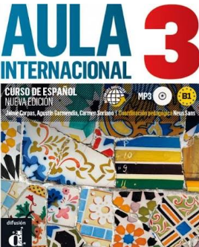
Metoda AULA INTERNACIONAL
1-3

Slide 7
PROČ ŠPANĚLSKÝ JAZYK?
Dovolte mi, pokusit se zodpovědět otázku, proč si vlastně vybrat studium španělského jazyka?
Tato otázka byla položena studentům na začátku studia a zároveň jsme chtěli vědět, co od studia šp. jazyka očekávají.
Z nepřeberného množství odpovědí bylo vybráno 6 zásadních skutečností, které vedou studenty k volbě španělštiny jakožto druhé cizího jazyka.
A proto, abychom zájem studentů podpořili, tak jsme těmto skutečnostem podřídili i náš přístup, a tak studenty (ne)vědomě připravili nejenom k úspěšnému složení maturitní zkoušky, ale i k získání jazykových diplomů DELE.
Tímto studentům poskytujeme nezbytnou konkurenční výhodu a zvyšujeme tak jejich šance na uplatnění v pracovním životě.

Slide 8
1) V jednoduchosti je krása…
Nejsnadnější jazyk
„Až na pár jednoduchých pravidel čtete tak, jak píšete“

Slide 9
V jednoduchosti je krása? – ANO/ SÍ
Pevný slovosled
(PODMĚT – PŘÍSUDEK – PŘEDMĚT – PŘÍSLOVEČNÉ ÚRČENÍ…)
Výslovnost
„Čtu tak, jak je to napsáno“
(pár výjimek by se našlo…: ch = /č/, z = /s/, apod.)
DIPLOM DELE A2:
získávají studenti od tercie; popř. druhého ročníku čtyřletého studia; C1 – studenti septimy (předmaturitní ročník)

Slide 10
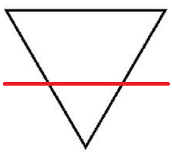

Teorie trojúhelníku
Teorie je založena na tvrzení, že nabití základů španělského jazyka je relativně jednoduchou záležitostí a čím déle jazyk studujeme, tak se pro nás stává „zajímavější“
Základy
ŠJ
Základy
FJ
Základy
NJ

Slide 11
Skrytá výhoda…
Španělský = románský jazyk
Znalost „nejjednoduššího románského jazyka“ = otevření cesty ke všem ostatním (Fj, ItJ, portugalština – cca. 200 miliónů lidí na světě)

Slide 12

2) Španělština hrou… = Sí
španělština je zábavným, melodickým a hravým jazykem
„Nejšťastnější“ jazyk
(http://veda-a-technika.eurozpravy.cz)
A proto, výuku zaměřujeme následujícím směrem:

Slide 13
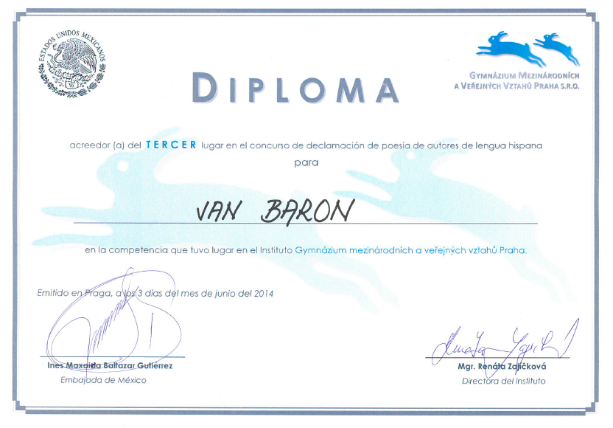
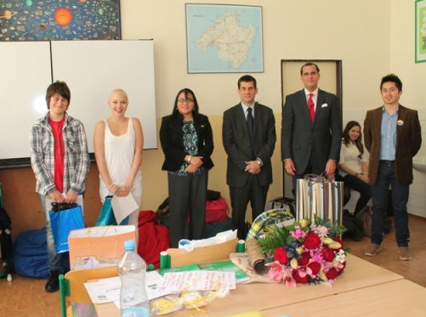
Recitační soutěž
= učit se pomocí „klasiků“ španělské literatury
(pod záštitou Velvyslanectví Spojených států mexických v Praze)

Slide 14


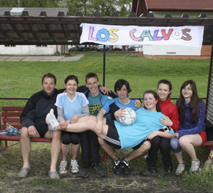
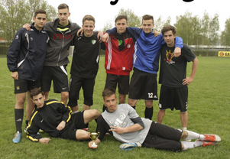
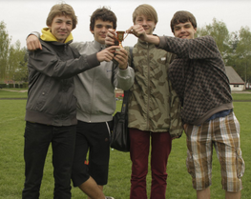
Fotbalový turnaj

Slide 15
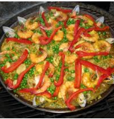
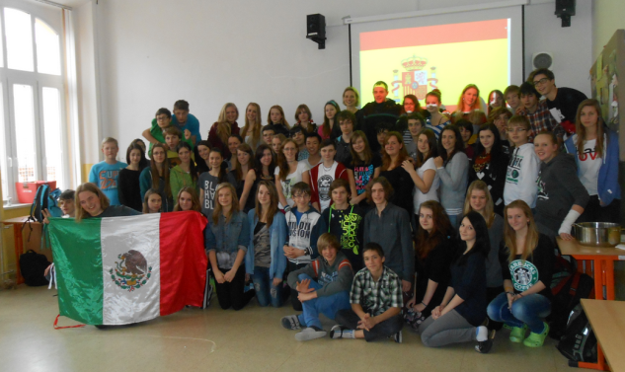
Fiesta espaňola
Předvánoční setkání studentů španělského jazyka jehož cílem je přiblížit hispánský svět, a to formou prezentací a projektů, na kterých studenti v průběhu roku pilně pracovali.
Součástí dne bývá ochutnávka specialit hispanofonního světa.

Slide 16
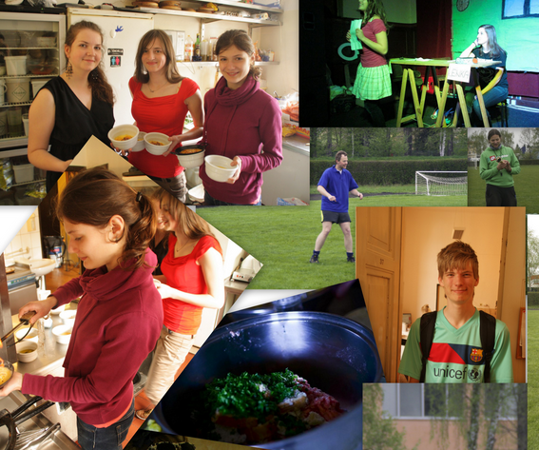
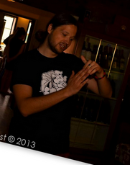
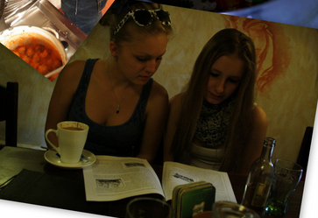
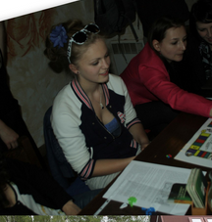
Jírovcovka a Dny španělské kultury

Slide 17
3) Španělština jako přidaná hodnota a konkurenční výhoda
„Pokud chcete dobře placenou a prestižní práci na vyšší pozici, se samotnou angličtinou neuspějete. Je potřeba umět také další cizí jazyk - a nejlépe pak jeden z dua španělština – čínština“
Na začátku 90. let, kdy jsme vozili naše podnikatele ven, jsme jim většinou museli překládat. Teď jsou zejména v angličtině naprosto samostatní. Horší je to stále u jiných jazyků, například v Latinské Americe je potřeba španělština a tam mají čeští podnikatelé stále rezervy.“
(J.Hansl, ředitel zahraničního odboru Hospodářské komory)

Slide 18
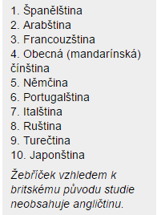

Žebříček perspektivních jazyků

Slide 19
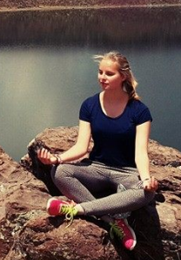
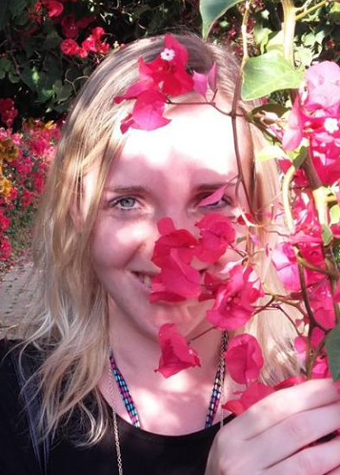
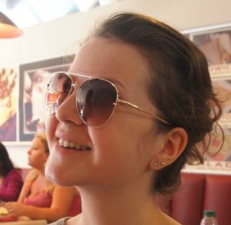
Maturanti ze Šj se ve světě neztratí…
(namátkou vybíráme…)
Španělský jazyk pro evropský a mezinárodní obchod
Ústav románských studií UK (FF UK) Hispanistika
Fakulta mezinárodních vztahů VŠE, Praha
a další

Slide 20

1995 v ČR: České Budějovice
absolutní světová špička ve výrobě celulózy. Na celém světě zaměstnává více než 4 500 lidí, z toho 700 jich pracuje v Českých Budějovicích (strategické distribuční centrum).
Výrobky jsou dodávány do více než 110 zemí celého světa.

Slide 21
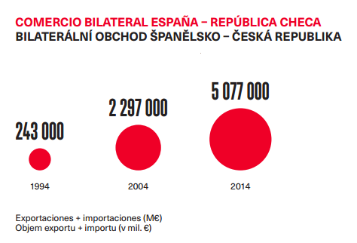

Slide 22
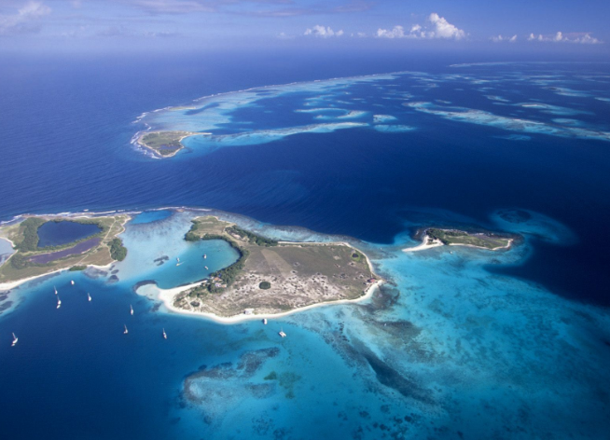
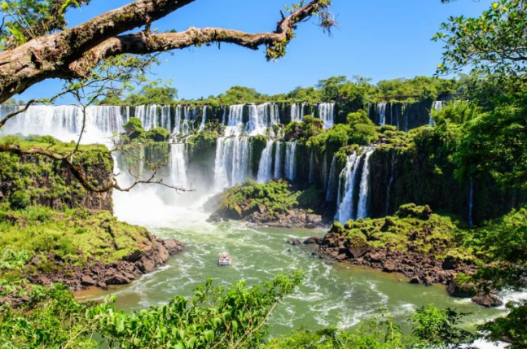
4) Se španělštinou za exotikou…

Slide 23

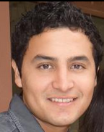
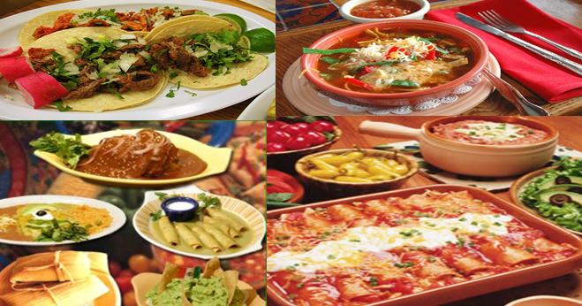
Návštěva z Mexika 2012
Fernando Toro Cortés
ROTARY CLUB
Ochutnávka mexických specialit:

Slide 24

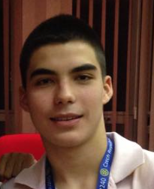
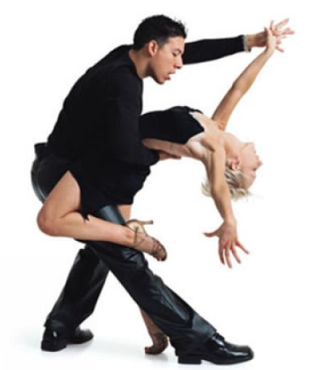
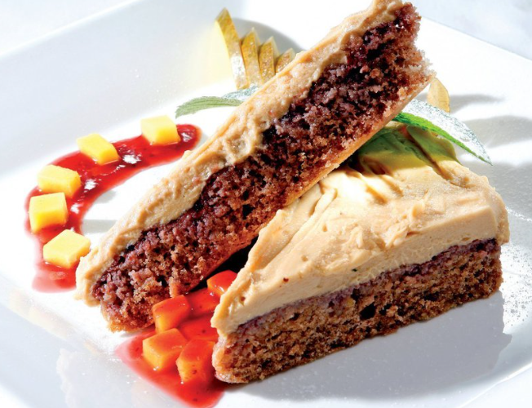
Návštěva z Kolumbie 2014
Sebastian Restrepo
ROTARY CLUB
Ochutnávka kolumbijských specialit
Ukázka salsy

Slide 25
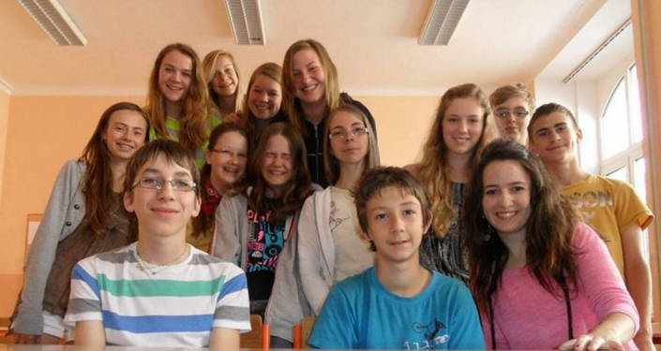
Laura Fernández
- lektor španělského jazyka

Slide 26

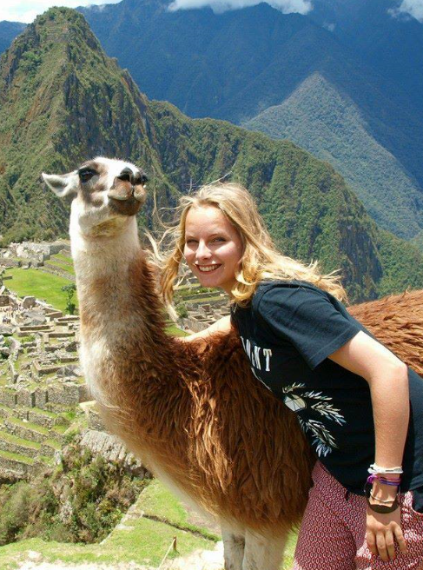
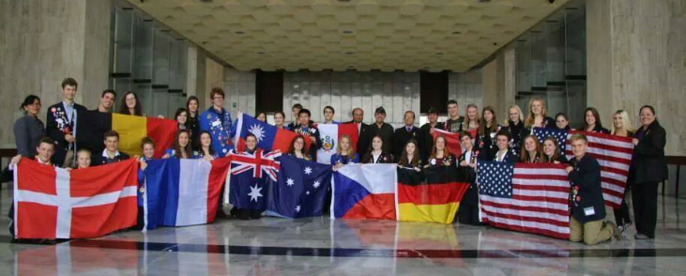
2014/2015 PERU
ELIŠKA KOJANOVÁ (3.A)

Slide 27

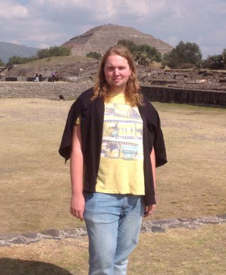
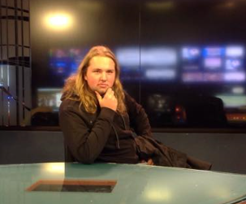
2014/2015 MÉXICO
DANIEL FANTYŠ (7.E)

Slide 28
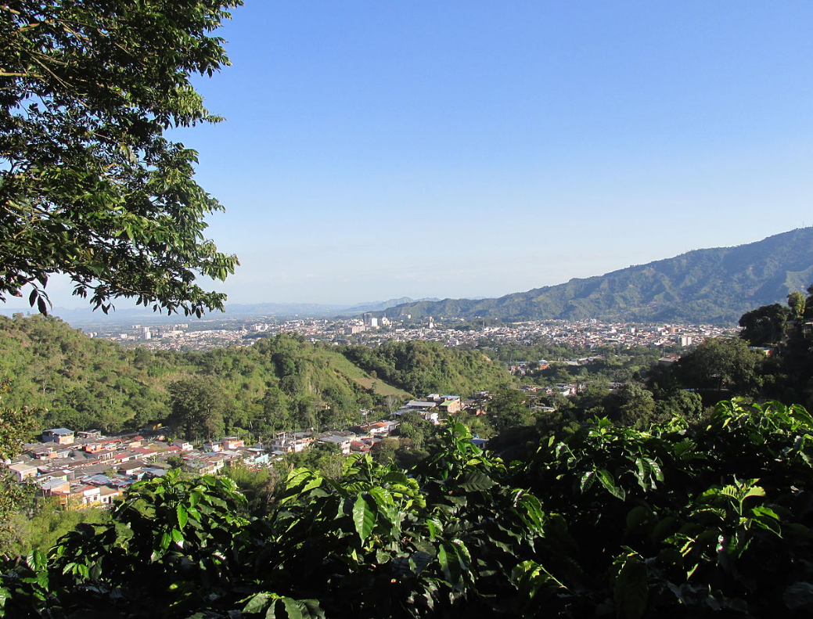
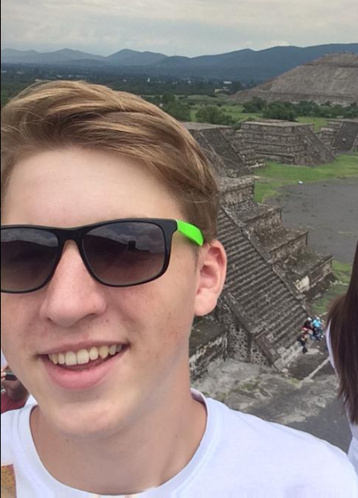
2016/2017 COLOMBIA
PETR FANTYŠ (7.E)

Slide 29
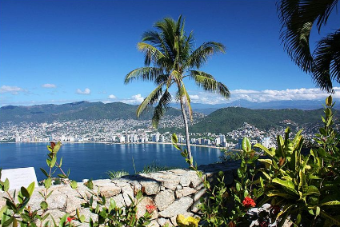
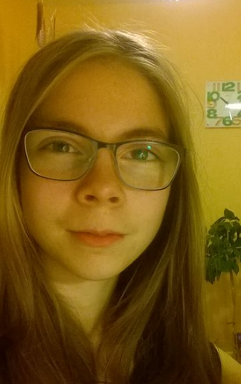
2017/2018 MEXICO
MÍŠA KAŠPAROVÁ (6.E)

Slide 30
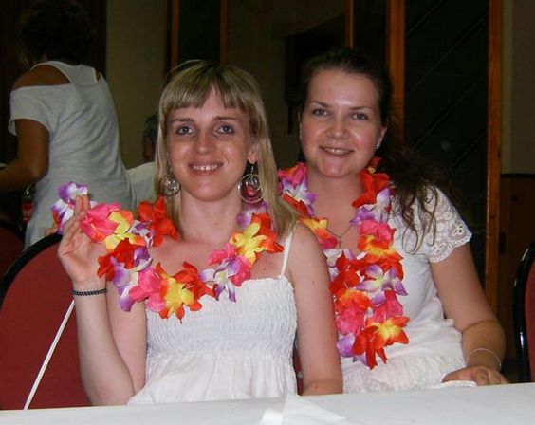
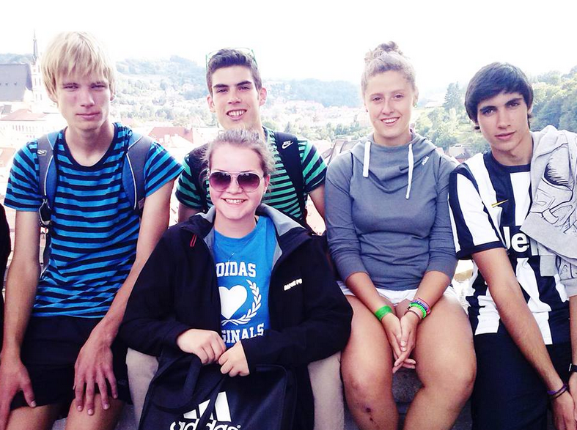
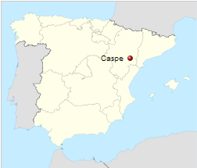
Výměnný pobyt CASPE (Espaňa)
červenec/srpen 2013

Slide 31
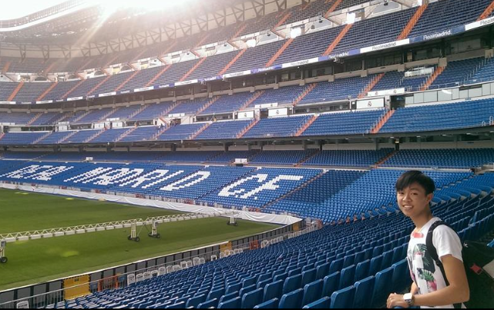
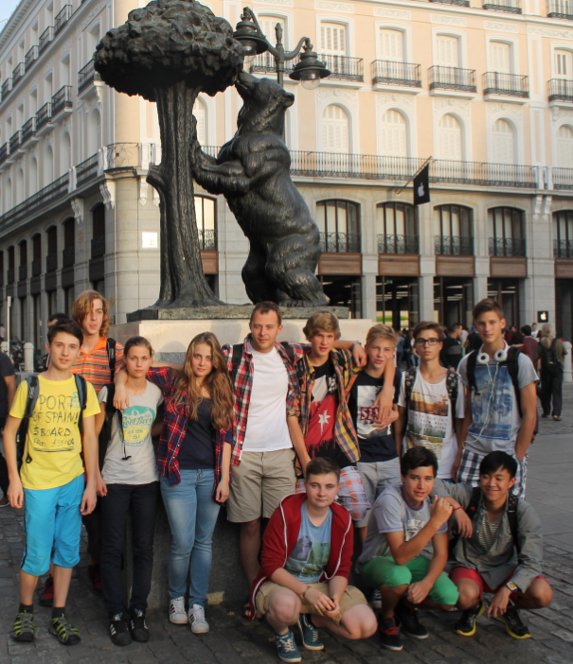
Exkurze
MADRID 2014
Exkurze:
ZARAGOZA, MADRID, TOLEDO, BARCELONA …
„Děkujeme za úžasný nápad uspořádat takový výlet. Tolik programu a krásných památek a super zážitků!“.

Slide 32
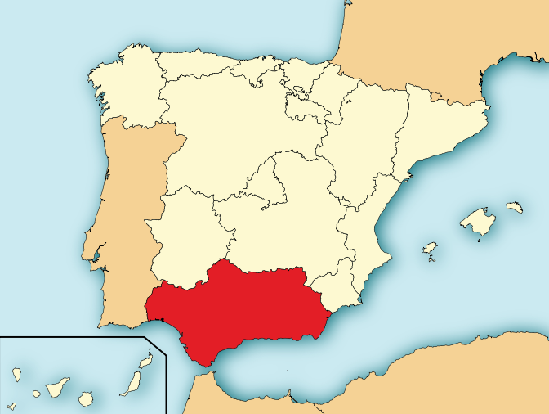
Exkurze
ANDALUSIE
9. – 18. 6. 2017
CÓRDOBA
SEVILLA
GRANADA
MÁLAGA
GIBRALTAR
Etc.

Slide 33
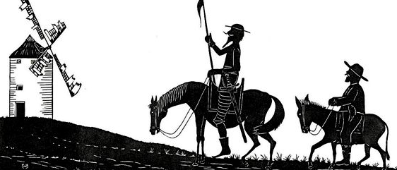
5) „Je to přece jeden z nejrozšířenějších světových jazyků“
počet rodilých mluvčích se pohybuje okolo 420 miliónů (2.-3. místo)
i mezi ostatními cestovateli potkáte spoustu španělsky mluvících!
„Kde není angličtina, domluvíš se španělsky“

Slide 34
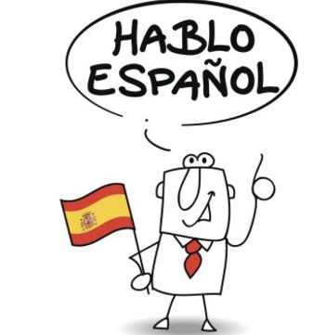
6) Šj jako cesta k úspěchu…
2013 1. místo (kategorie KK SŠ II), Martin PEŠEK (3.A)
2014 1. místo (kategorie KK SŠ I), Martin DUC (2.A)*
2. místo (kategorie KK SŠ I), Barbara MERTLOVÁ (2.A)
2015 1 místo (kategorie KK SŠ I), Martin DUC (3.A) *
*3. místo (kategorie SŠ I celostátní kolo konverzační soutěže)
2016 1. místo (kategorie KK SŠ I), Zdeňka BERKOVCOVÁ (4.E)**
** 5. místo (kategorie SŠ I celostátní kolo konverzační soutěže)
2017 4. místo (kategorie KK SŠ I), Eliška STRABERGEROVÁ (3.B)

Slide 35
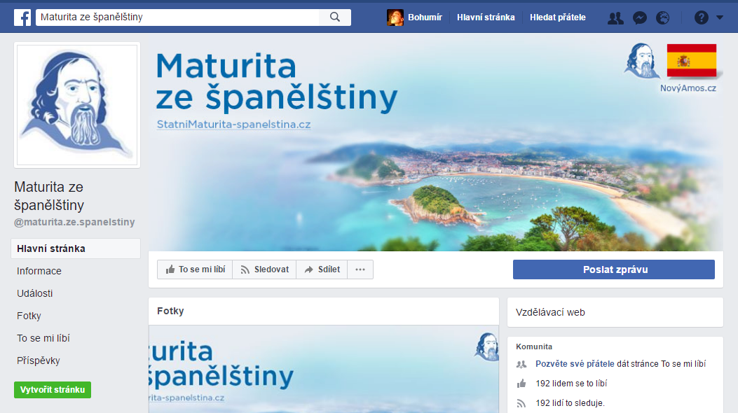
Maturita ze ŠJ: státní / profilová
LZE NA GYMJI?
ANOOOOOOO… A úspěšně!
Ba co víc. Získáním diplomu DELE B1, lze nahradit školní část maturitní zkoušky.
A to se vyplatí… !

Slide 36
Nabízené doplňkové aktivity
příprava na jazykové certifikáty (DELE)
španělská konverzace (dle zvolených úrovní)
spolupráce s Instituto Cervantes
spolupráce s Ústavem romanistiky Filozofické fakulty JČU
ROTARY YOUTH EXCHANGE - možnost výměnných pobytů do španělsky mluvících zemí
Dny španělské kultury v Českých Budějovicích
Přednášky zahraničních studentů (Mexiko, Kolumbie) apod.

Slide 37



Slide 38
Použité zdroje:
http://www.vivaelespanol.org; (úvodní obrázek)
http://www.mundo.cz/spanelsko/geografie; (vlajka Španělska)
³ http://contexto.udlap.mx/perspectivas-del-espanol-como-lengua-extranjera
https://www.memrise.com/mem/280851/yo-puedo-hablar-espanol-un-poco-i-can-speak-a-li/
http://www.tuparada.com/cards/mucha-suerte/370/26
https://espanolaldia.wordpress.com/tag/letra-n/
http://resultados.as.com/resultados/ficha/equipo/real_madrid/1/
http://www.blaugranas.com/fotos_de_escudo_del_f_c_barcelona-igfa-0-53022-194.htm
http://www.cmc-cvc.com/en/about-us/members/viscofan-canada-inc

Slide 39
https://mgfuguet.wordpress.com
http://www.zicasso.com/luxury-vacation-argentina-tours/family-friendly-tour-buenos-aires-iguazu-falls
https://es.123rf.com/photo_42588890_collage-de-diversos-platos-mexicanos-incluyendo-enchiladas-taquidos-nachos-y-fajitas.html

